Slide 1
15.9. TE4-kurssin harjoituskoe

Slide 2
Tehtävä 1
Liitteessä olevasta kuviosta ilmenee Suomen väestön ikärakenne vuonna 2004 ja arvioitu ikärakenne vuonna 2040. (Voit vastata tähän kysymykseen ranskalaisin viivoin.)
a) Mitä kuvio kertoo väestön ikärakenteen muutoksesta?
b) Miten ikärakenteen muutos tulee näkymään väestön terveydentilassa?
c) Pohdi ikärakenteen muutoksen vaikutuksia sosiaali-ja terveydenhuollon toimintaan.

Slide 3
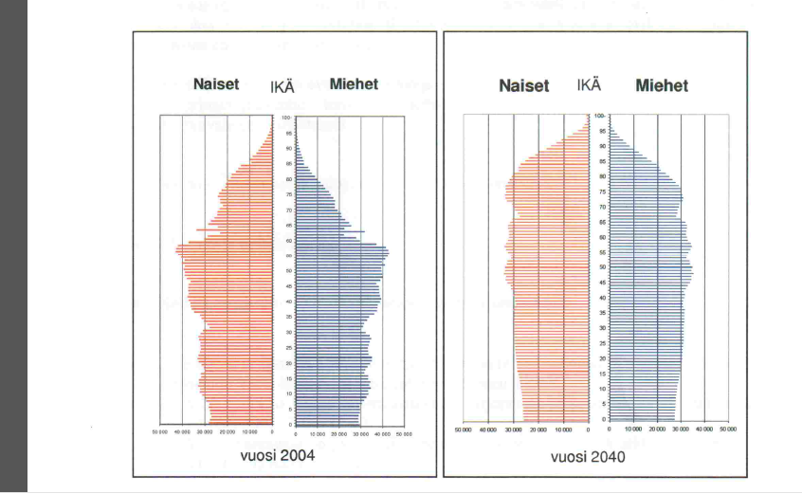

Slide 4
1. Tehtävä
a) Väestöpyramidi (ennuste, ei katastrofeja)
-väestön ikääntyminen (vanheneminen)
-yli 65-vuotiaiden kasvu
-alentuva syntyvyys
-lasten ja nuorten ikäluokkien pieneneminen
-naisia enemmän (ero pienenee)
-sukupuolten väliset erot

Slide 5
B) vastaukseen
ikääntymiseen liittyvät terveysongelmat lisääntyvät
sairastavuus pitkäaikaissairauksissa kasvaa
sydän-verisuonten ongelmat, tules, dementiat, kasvaimet (eturauhassyöpä), aivoverenkierron häiriöt, diabetes, osteoporoosi
masentuneisuus on tärkeä iäkkäiden elämänlaatua heikentävä tekijä
kuulon ja tekstin näkemisen ongelmat sekä muistamisvaikeudet
fyysisen toimintakyvyn heikkeneminen
läheisten ystävien ja omaisten menetykset, yksinäisyys, sairauksien lisääntyminen ja toiminnanvajavuuksien aiheuttama avun tarve heikentävät elämän laatua vanhuudessa
päihteiden käyttö ja liiallinen lääkitys riskinä

Slide 6
B) jatkuu..
-toisaalta...
terveyden hoidon,terveyden seurannan, koulutustason
yleisen terveystietoisuuden lisääntymisen
ennaltaehkäisyn, elin- ja työolojen parantumisen myötä hyväkuntoisten iäkkäiden määrä tulee todennäköisesti kasvamaan
+++ ennusteiden luotettavuus, todennäköisyys

Slide 7
C) vastaus
-terveys- ja hyvinvointipalveluiden lisääntyvä tarve
kulujen kasvu
sos.- ja terv. huollon kustannusten kasvu
veroa maksavat ikäluokat pienenevät
-palvelu muodot muuttuvat?
-kodinomaisemmat asumismuodot ja niiden tukipalvelut
-palveluiden suunnittelussa edellytetään myös sairauksien kuten dementian huomioimista

Slide 8
C)
-aktiivisuus palveluihin vaikuttamiseen lisääntyy (koulutus, varakkuus)
-yksityisten palvelujen tulo
->julkisen terv./sos. huollon rinnalle yksityisiä palveluja, vapaaehtoistyömuotoja, järjestöjä
-vanhukset yhteisöllinen voimavara (vertaistuki)
-väestön keskittyminen kaupunkeihin vaikeuttaa terveyspalvelujen järjestämistä tasapuolisesti
-terv. huollon henkilöstö tarve kasvaa (ulkomaat)
-hoitoteknologian ja lääketieteen kehitys voi avata uusia mahdollisuuksia terveyspalveluihin

Slide 9
Tehtävä 2
2 Monet aiemmin yleiset ja vaaralliset taudit ovat lähes hävinneet Suomesta kansallisen rokotusohjelman ansiosta. Mihin rokottamisen vaikutukset perustuvat? Pohdi rokottamisen hyötyjä ja haittoja. (Vastaa ytimekkäällä esseellä)
(20 p)

Slide 10
Tehtävä 3
Tee aikajana, johon merkitset suomalaisen terveydenhuollon merkittäviä kehitysaskelia 1900 -luvulta tähän päivään. (Tee jana Libreofficen Draw -ohjelmalla ja kuvakaappaa valmis aikajana tähän kenttään, voit hyödyntää alla olevaa janaa)

Slide 11
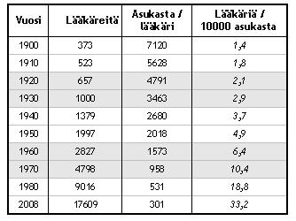
Suomalaisen terveydenhuollon kehitys lyhyesti
1900-luku:
Lääkärien määrä kasvoi
MLL:n toiminta 1920-l. ->
Valtio käynnisti neuvolatoiminnan (valistus, seuranta)
-1930-l Kela (kansaneläkkeet, myöh. 1964 sairausvakuutus)
Sotien jälkeen 1940-l. -> kouluruokailu, kunnanlääkärit, terveyssisaret, keskussairaalat, sairaanhoitopiirit
-1972 Kansanterveyslaki (kansanterveystyö kunnan tehtäväksi, terveysasemat, perusterveydenhuollon maksuttomuus)
-1972 Pohjois-Karjala projekti (edistäminen, ennaltehkäisy) –elintapojen korjaaminen

Slide 12
Suomalaisen terveydenhuollon kehitys 1800-1900-luvulla
-Lääkäri Haartmanin tautiopas 1700-luvun lopussa
-Terveysvalistus - 1856 Lönnrot Talonpojan kotilääkäri teos
-1866 Kansakouluasetus
-1869 kunnan vastuu terveydenhoidosta
-1879 terveydenhoitolautakunta valvomaan
-1800-l. lopussa sairaalajärjestelmän kehittyminen – Finlaysonin tehtaan yksityissairaala
-1928 terveydenhoitolaki (lääkintöhallitus, kunnan terveydenhoitoviranomainen)
-1930-l. Kansaneläkelaitos, sairausvakuutustoiminta

Slide 13
Suomalaisen terveydenhuollon kehitys 1900-luvulla
1943 laki yleisestä lääkärihoidosta, keskussairaalalaki
1944 laki terveyssisarista ja äitiys- ja lasten neuvoloista
1948 maksuton kouluruokailu, lapsilisälaki
1952 koululääkärit
1957 kouluhammashoito
1964 sairausvakuutuslaki, äitiys- ja sairauspäiväraha
1972 kansanterveyslaki, terveyskeskukset ja kuntien vastuu
1972 Pohjois-karjala projekti
1994 laki terv.huol. ammattihenkilöstöstä
2005 Hoitotakuu, 2011 Terveydenhuoltolaki (hoidon valinnanvapaus)
Notes:
13

Slide 14
Palovamman ensiapu
Palovammaa jäähdytetään mahdollisimman pian viileällä vedellä 15–20 minuutin ajan.
Rakkuloita ei saa puhkaista.
Palovamman voi peittää puhtaalla suojasiteellä tai palovammojen hoitoon tarkoitetulla erikoissiteellä.

